Slide 1
MEMSOURCE
CAT-TOOLS
POČÍTAČEM PODPOROVANÝ PŘEKLAD
COMPUTER-AIDED TRANSLATION = CAT
Mgr. Zuzana Handlová
Rodičovská dovolená
Koníčky: překládání, zahrada

Slide 2
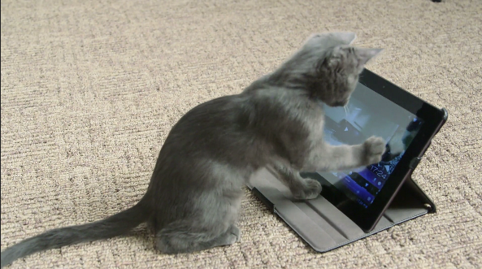
CAT-TOOLS

Slide 3
Otázky pro Vás
Jaké máte zkušenosti s překlady? Kde hledáte zakázky?
Rozumíte anglicky?
Co už víte o CAT-Tools?

Slide 4
Strojový překlad x
Počítačem podporovaný překlad

Slide 5
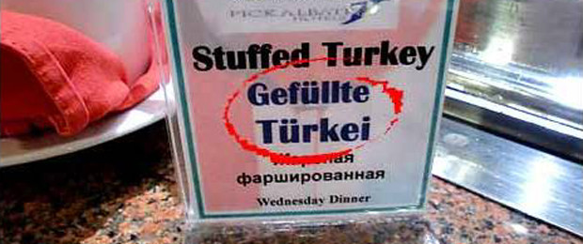
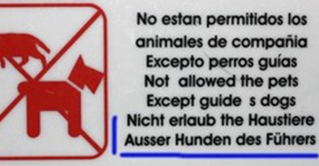
Potřebujeme ještě překladatele?

Slide 6
Potřebujeme ještě překladatele?
Instrukce od klienta
Krásná literatura
Lokalizace
Posteditace
DeepL

Slide 7
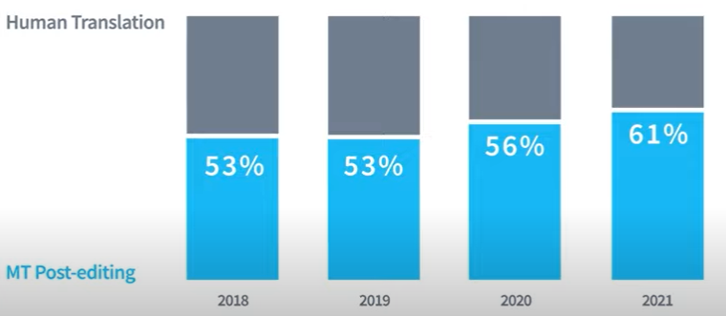
Posteditace
Source: https://www.youtube.com/watch?v=wiWt-issb2o

Slide 8
Potřebujeme ještě překladatele?
Překlad do češtiny (DeepL)
Největším poutem je jazyk… Slova jsou jediné věci, které přetrvávají navždy. Nejohromnější monumenty nebo zázraky techniky se rozpadají pod rukou Času. Pyramidy plesniví, mosty rezaví, kanály se zasypávají, železniční trať pokrývá tráva; ale slova vyřčená před dvěma či třemi tisíci lety s námi zůstávají i dnes, ne jako pouhé relikty minulosti, ale s celou svou nedotčenou životní silou.
Překlad do češtiny (Google)
Největší kravatou ze všech je jazyk… Slova jsou jediné věci, které trvají na věky. Ty nejúžasnější památky nebo zázraky inženýrství se rozpadají pod rukou času. Tvarovka pyramid, mosty rezavé, kanály se zaplňují, tráva pokrývá železniční trať; ale slova, která byla vyřčena před dvěma nebo třemi tisíci lety, s námi zůstávají i dnes, ne jako pouhé relikvie minulosti, ale s celou jejich nedotčenou životní silou.
https://www.zive.cz/clanky/google-translate-nasel-premozitele-vyzkouseli-jsme-prekladac-deepl/sc-3-a-209820/default.aspx#part=3

Slide 9
Programy nabízející počítačem podporovaný překlad
  Jaké programy znáte?
  Pracovali jste již s nějakým programem? Jaké máte zkušenosti?

Slide 10
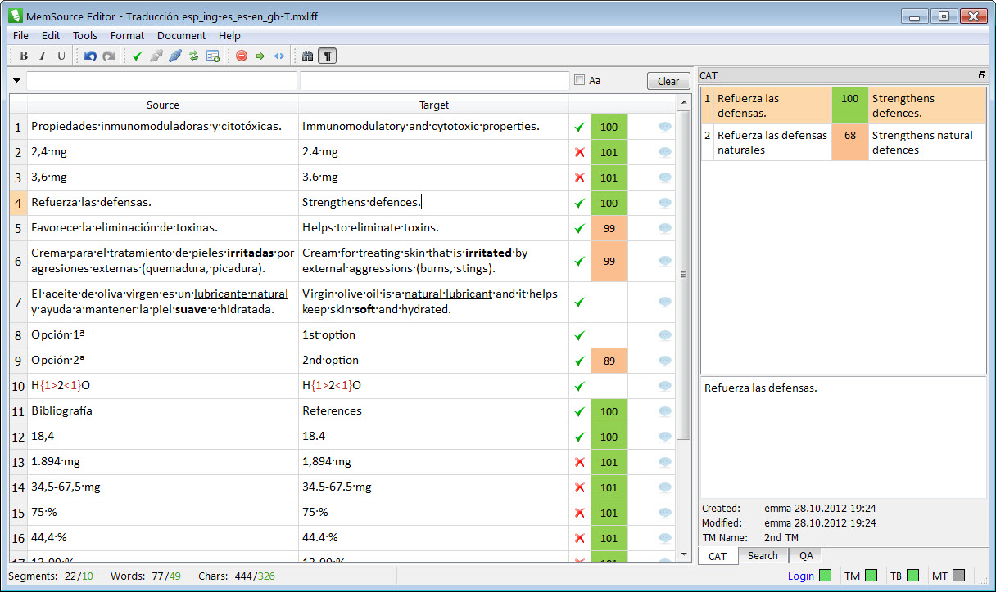
Memsource – jak to vypadá?

Slide 11
Složité?
Potřebuji to vůbec?
Jak mi to pomůže?
Z čeho se skládá program pro počítačem podporovaný překlad?

Slide 12
Jak mi to pomůže?
Zachování formátování
Zpracování různých typů souborů (např. Excel, html atd.) Memsource
Zajištění kvality (nepřeskočíte řádek či buňku v Excelu, kontrola čísel, mezer, konzistentního překladu, nepřeložených segmentů)
Pracujete rychleji (a tedy levněji)
Konzistence
Dodržování terminologie

Slide 13
Memsource
2010 David Čaněk
Cloud, desktop, mobilní aplikace
Osobní verze – zdarma:
  Max. 2 soubory najednou
  Max. velikost souboru 10 MB
  Jen Community-Support
Team Start – 27 EU/měsíc
Ceny

Slide 14
Co můžeme využívat?
  Editor
  Překladová paměť (translation memory= TM)
  Glosář (Terminologická databáze, term base= TB)
  Alignment tools - programy, které dokument konvertují do podoby pro překlad a zase zpět – formátování zachováno
  Strojový překlad (machine translation=MT)
  AI – umělá inteligence
  QA check (quality assurance)
  Management překladů

Slide 15
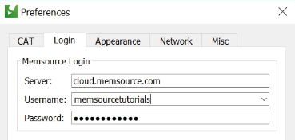
Editor
Cloudová verze -kliknete a překládáte
Editor pro práci na počítači
  Instalace zdarma
  Soubory MXLIFF stáhnete k překladu v sekci Projekty/Zakázky
  Lze překládat offline (při připojení na internet aktualizujete)
  Přihlášeni?
  (Tools/Preferences)
Mobilní aplikace

Slide 16
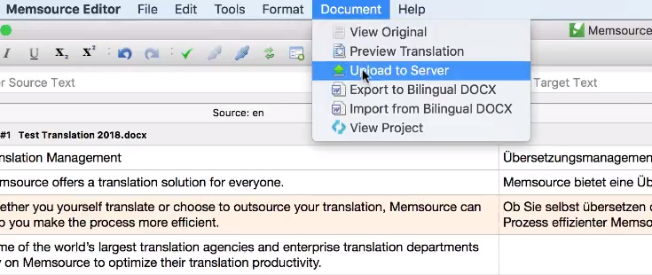
Desktop editor – aktualizace a přihlášení

Slide 17
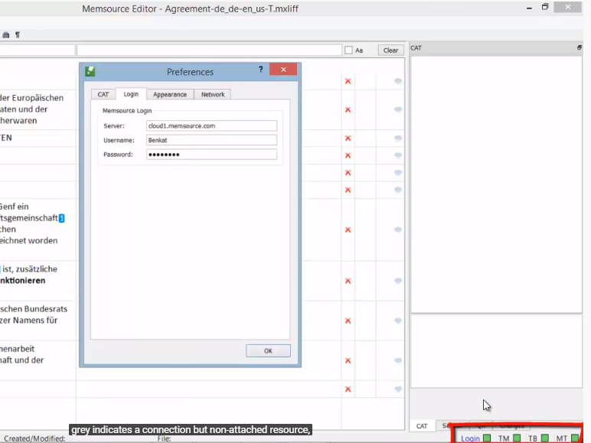
Login/TM/TB/MT

Slide 18
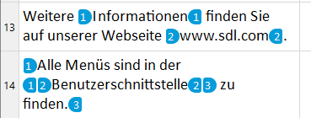
Editor
Tagy – co to je?

Slide 19
Editor
Tagy – důležité pro zachování formátování
  musí zůstat v cílovém textu!!
  otevírací a uzavírací tagy→
  → vždy musí být oba!

Slide 20
Překladová paměťTM
Překladové jednotky (translation units)
100% match (shoda)
101% match
82% fuzzy match
S (subsequent match) – část textu již přeložena jako kratší segment
šipka↓ - penalizace dané TM (100% se ukáže jako 95%)

Slide 21
Překladová paměťTM
Vyhledávání v přeložených textech
Analýza a předpřeklad
Zakládání a správa TM
.tmx

Slide 22
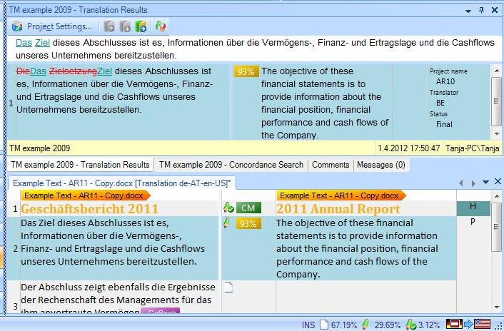
Fuzzy match

Slide 23
Terminologická databáze - TB
Databáze termínů (vlastní, od klienta), lze importovat např. z Excelu
Rozpoznání terminologie
.tbx
* poznámka či užití termínu
Šedé pozadí – nový, zatím neschválený termín
Červené pozadí – zakázaný překlad
(smlouva: contract, agreement)

Slide 24
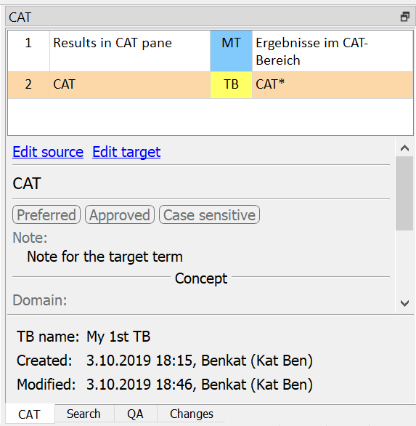
Terminologická databáze další informace o shodě (match)

Slide 25
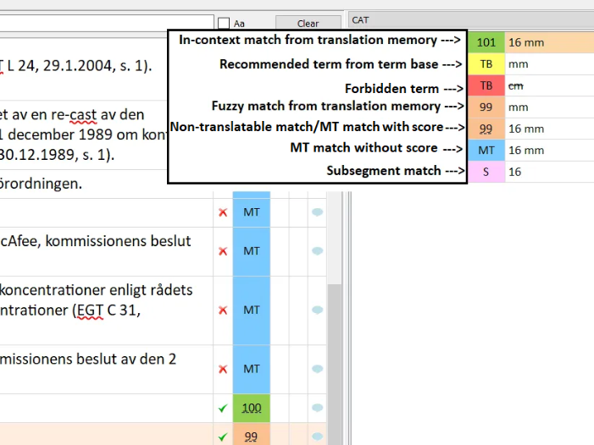
Okno CAT (CAT PANE)

Slide 26
Okno vyhledávání – Search pane
Výsledky z TM a TB
Vyhledávání shody (concordance search)
Tools - Search TM/TB nebo
CTRL+K (fuzzy search) či CTRL+SHIFT+K (exact search)
Wildcard search
  * 0-vice znaků (mal*= malý, malá, maličký)
  ? jeden znak (?os = kos, nos)
  „“ přesný sled znaků

Slide 27
Jdeme na to!
Jak založit nový projekt
Hlavní funkce pro překládání
Zajištění kvality (QA – Quality assurance)
Další vlastnosti (Nastavení/Finance, časové pásmo, Analýza
Memsource.com

Slide 28
Zdroje
Nejnutnější základy: https://www.youtube.com/watch?v=VRdGM8ZhVEA
Návod popis: https://help.memsource.com/hc/en-us/articles/360005113411-Getting-Started-for-Linguists
Deepl: https://www.zive.cz/clanky/google-translate-nasel-premozitele-vyzkouseli-jsme-prekladac-deepl/sc-3-a-209820/default.aspx#part=3
Podcast s Davidem Čankem – zakladatel Memsource https://www.youtube.com/watch?v=wzNGmsMwvng

